Slide 1
Gene family clustering for Medicinal plants
Hwijun Kwon

Slide 2
Target data set
Gene family name | Protein Name
Phi family | AtGSTF2
 | AtGSTF3
 | AtGSTF4
 | AtGSTF5
 | AtGSTF6
 | AtGSTF7
 | AtGSTF8
 | AtGSTF9
 | AtGSTF10
 | AtGSTF11
 | AtGSTF12
 | AtGSTF13
 | AtGSTF14
Tau family | AtGSTU1
 | AtGSTU2
 | AtGSTU3
 | AtGSTU4
 | AtGSTU5
 | AtGSTU6
 | AtGSTU7
 | AtGSTU8
 | AtGSTU9
 | AtGSTU10
 | AtGSTU11
 | AtGSTU12
 | AtGSTU13
 | AtGSTU14
 | AtGSTU15
 | AtGSTU16
 | AtGSTU17
 | AtGSTU18
 | AtGSTU19
 | AtGSTU20
 | AtGSTU21
 | AtGSTU22
 | AtGSTU23
 | AtGSTU24
 | AtGSTU25
 | AtGSTU26
 | AtGSTU27
 | AtGSTU28
Zeta family | AtGSTZ1
 | AtGSTZ2
Theta family | AtGSTT1
 | AtGSTT2
Lambda family | AtGSTL1
 | AtGSTL2
 | AtGSTL3
Dehydroascorbate reductase family | AtDHAR1
 | AtDHAR2
 | AtDHAR3
 | AtDHAR4
Tetrachlorohydroquinone dehalogenase-like family | AtTCHQD1
Arabidopsis Glutathione S-transferase Gene Family
mRNA
FASTA data
13~18 line sequence
7 families(53 sequences)
F1 – 13()
F2 – 28(52%)
F3 – 2()
F4 – 2()
F5 – 3()
F6 – 4()
F7 – 1()

Slide 3
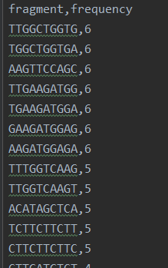
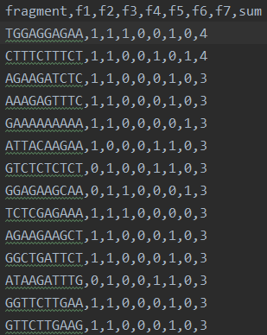
Data analysis
K_mer = 10, spilt sequence(fragment)
Fragment frequency for each families
Overlapping fragment for all families
<Fragment frequency>
< Overlapping fragment>

Slide 4
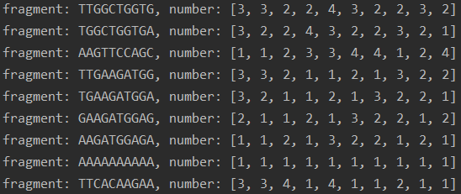
Data preprocessing
'A':1, 'G':2, 'T':3, 'C':4,
"R":5, "Y":6, "K":7, 'M':8
<Matching table>
For clustering, data should be preprocessed appropriately
Make fragment to number
Use each number as a “feature” of each fragment
<Matching result>

Slide 5
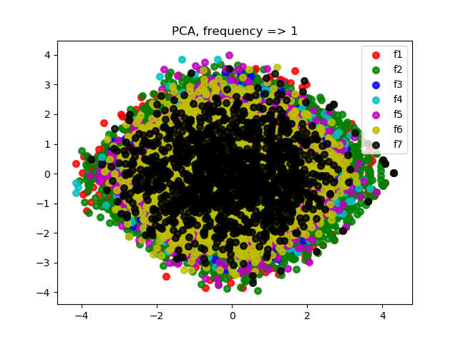
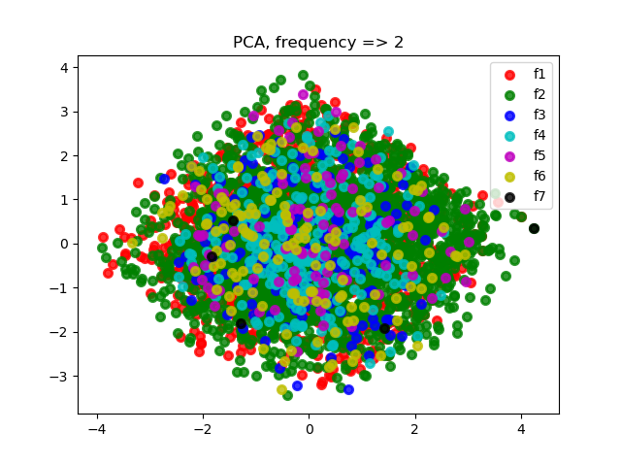
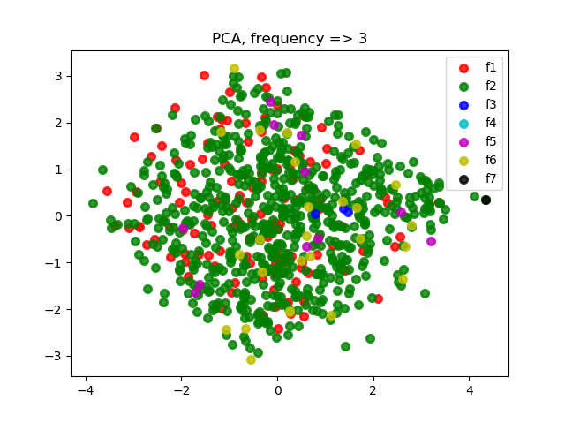
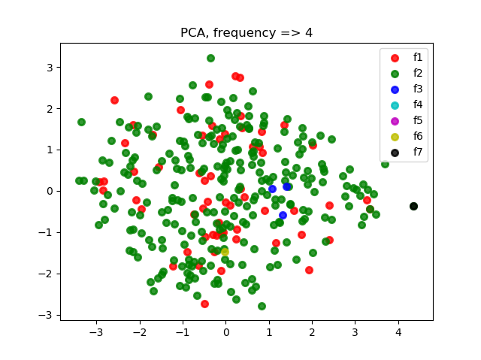
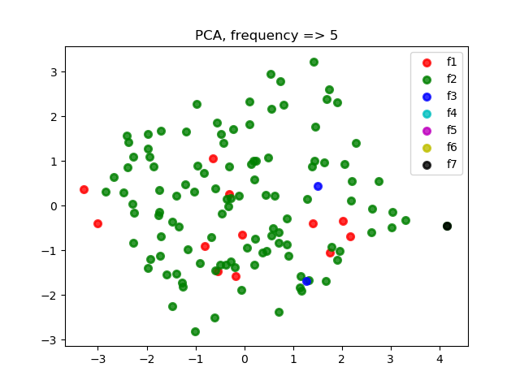
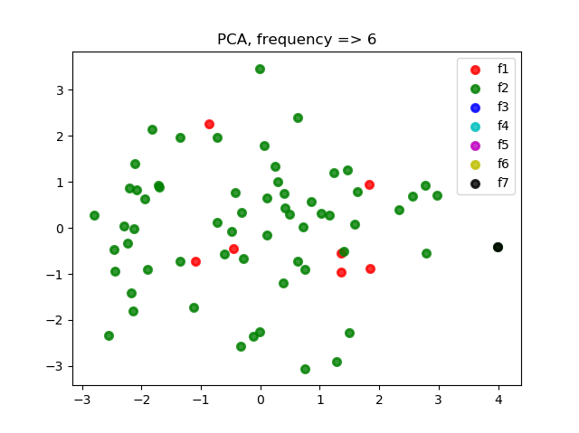
PCA analysis
Clustering 수행을 위해 앞서 전처리한 데이터로 PCA 수행
Family 별로 순서대로 3,4,5,6 이상의 frequency를 가지는 fragment를 특성 값으로 하여 PCA분석 수행
Sequence의 수가 많은 f1,f2에서는 6이상의 frequency를 가지는 fragment가 있지만 나머지는 없음
PCA 방식에는 무리가 있어 보임

Slide 6
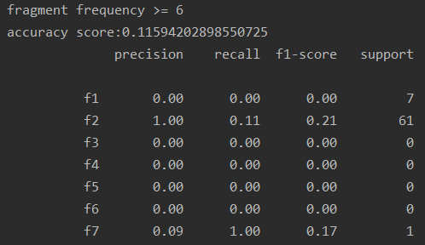
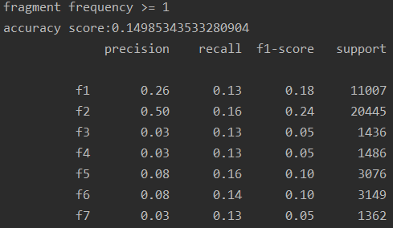
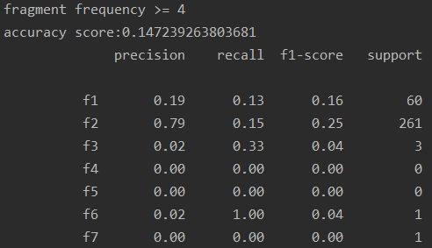
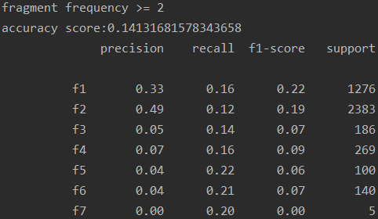
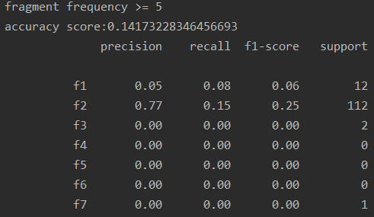
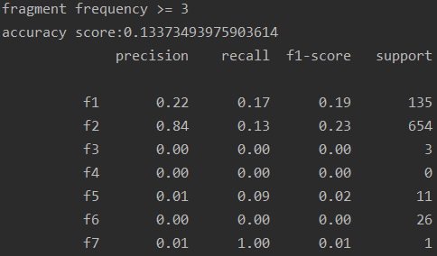
K-means
N_clusters = 7 (7 families)
X (Fragment frequency >=1)
Clustering이 제대로 수행 안된 것으로 보임
평균적으로 accuracy가 13%

Slide 7
update
Fragment frequency 계산 기준 변경
기존: family에 속한 모든 sequence fragment의 frequency를 일괄적으로 계산
변경후: sequence 별로 계산. 동일 sequence에서 여러 번 등장해도 frequency 증가는 1
예) aattccg 가 seq 1에서 3번 등장
(변경전) frequency += 3
(변경후) frequency += 1
클러스터링에 사용되는 fragment 기준
Frequency > 1
Frequency >= max_frequency
Family 7의 sequence는 클러스터링 데이터에서 제외
이유: frequency = 1 이고, sequence가 하나 밖에 없음

